Slide 1
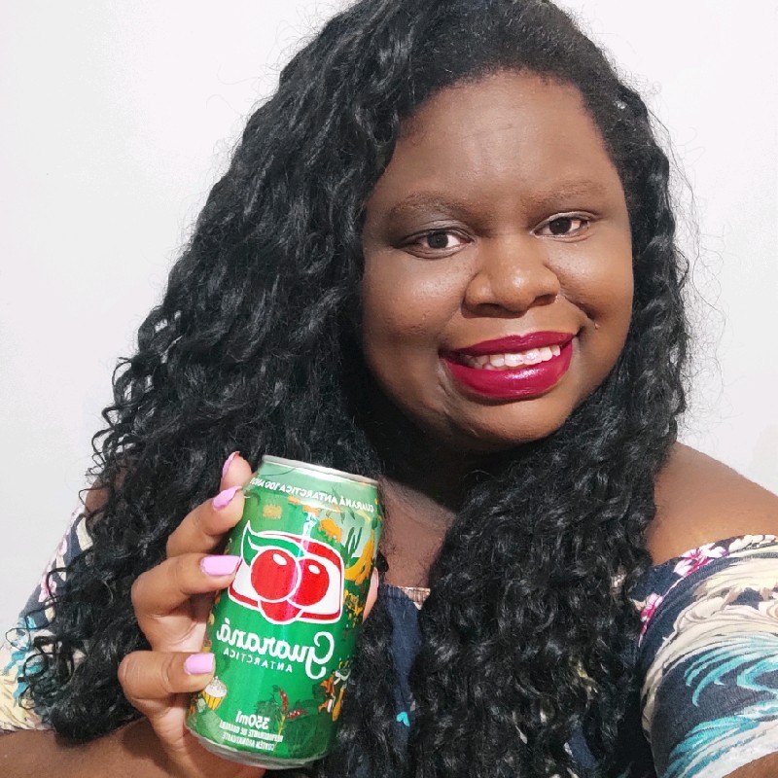



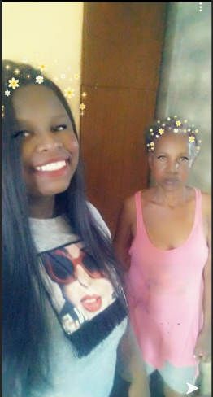


Apresentação Pessoal
Formação
#AlémDosRótulos
Bebida preferida
Curso Básico de Power BI(2021)
Conceitos de Experiência do usuário(2022)
Graduanda em Ciência da Computação(previsão ago/2022)
Sonhamos grande
Acreditamos no bom senso e na simplicidade
Jaqueline
Estagiaria de Tax Compliance
Sempre buscamos melhores resultados
2018 / 2019
2021 / 2022
Estagiaria de Suporte técnico
Estagiaria em Auditoria fiscal

Slide 2
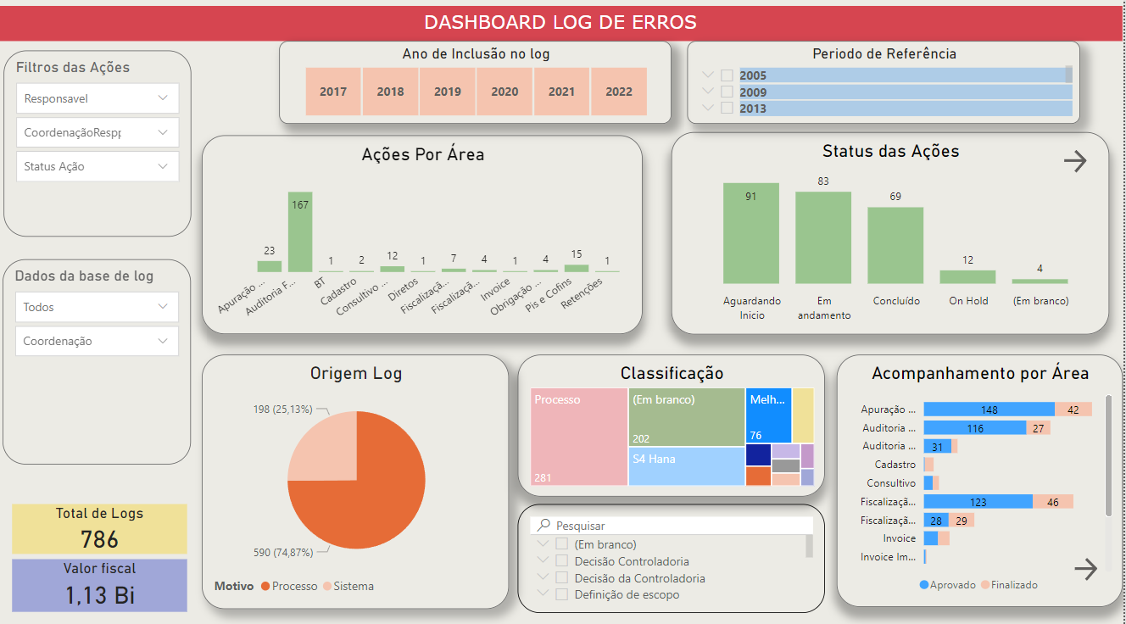
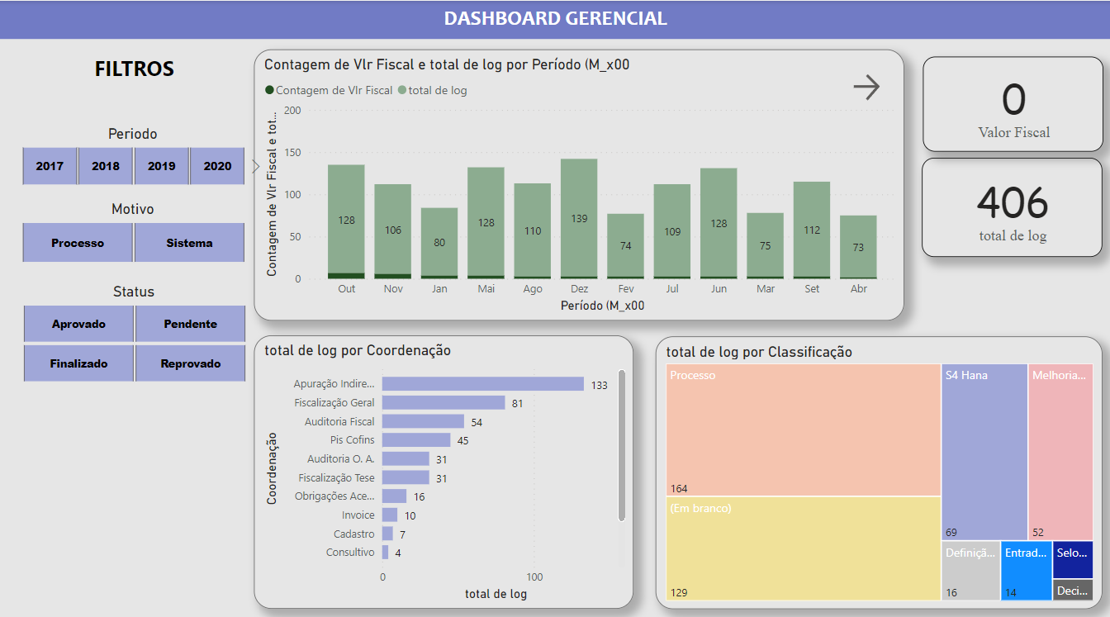
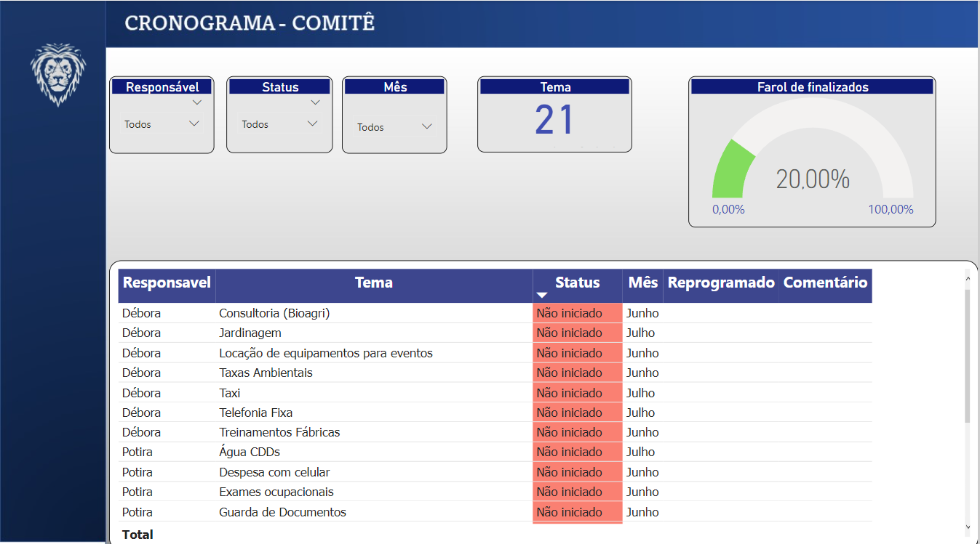
Projetos de Impacto
Dashboard Log de Erros
Dashboard Gerencial
Dashboard Cronograma Comitê

